Slide 1
COMPARTE

Slide 2
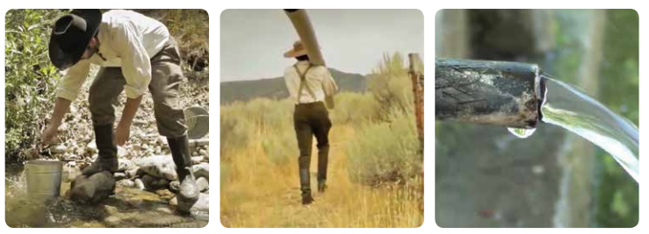
¿Sabes la diferencia
ingreso lineal e ingreso residual?

Slide 3
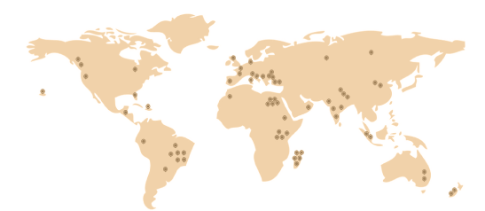
¿Por qué dōTERRA?
CPTG: Certificación de pureza de grado comprobado
Altos estándares de calidad en la extracción
Agricultura ecológica y sustentable
Conciencia social
Compañía privada con casi 4 billones de $ en ventas y sin deudas
Presencia en más de 120 países y más de 4 millones de distribuidores a nivel mundial
Plan de Compensación generoso
Inversión MÍNIMA
Equipo, apoyo y educación
Alta Retención

Slide 4
RANGOS Y SALARIOS
RANGO | HORAS SEMANALES PROMEDIO | MESES PROMEDIO PARA ALCANZAR EL RANGO | MESES
Distribuidor Gerente Ejecutivo Elite | de 8 a 20 horas | 1-6 meses | $300
Premier | 15 horas | 3-12 meses | $800
Plata | 25 horas | 12-18 meses | $1,300-$2,200
Oro | 30-40 horas | 18-24 meses | $3,500-$4,800
Platino | 30-40 horas | 24-38 meses | $6,000-$9,400
Diamante | 40-60 horas | 38-42 meses | $8,500-16,400
Diamante azul | 30-40 horas | 42-58 meses | $22,00-$37,700
Diamante presidencial | 20-30 horas | +58 meses (5 años) | $60,000-$110,00

Slide 5
HISTORIAS DE ÉXITO

Slide 6
¿Quieres ser
ANFITRIÓN
de una clase?

